Slide 1




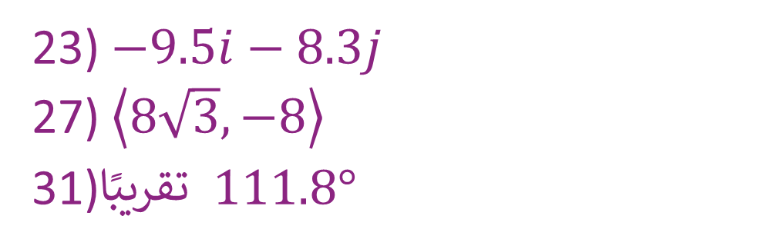
اليوم/ الاحد التاريخ/1446/07/19 الحصة/ الاولى
الموضوع/ الضرب الداخلي
حل الواجب
حل الواجب
مهاراتي
الرئيسية
الرئيسية
23) $−9.5i−8.3j$
27) $\left\langle 8\sqrt{3},−8\right\rangle$
31)$تقريبًا 111.8°$
التهيئة
جواهر الحارثي @jewelsAlshdaddi
التدريس
التدريب
التقويم
الاغلاق

Slide 2
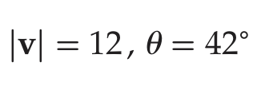


اليوم/ الاحد التاريخ/1446/07/19 الحصة/ الاولى
الموضوع/ الضرب الداخلي
حل الواجب
اختبار قصير
اختبار قصير
التهيئة
جواهر الحارثي @jewelsAlshdaddi
التدريس
التدريب
التقويم
الاغلاق
تقويم تشخيصي

Slide 3
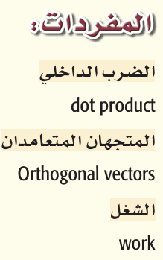
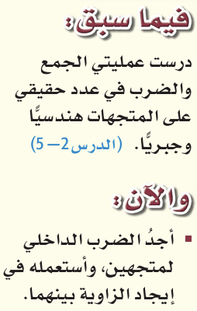
اليوم/ الاحد التاريخ/1446/07/19 الحصة/ الاولى
 | الموضوع/ الضرب الداخلي
حل الواجب
الأهداف الخاصة:
استعمال الضرب الداخلي في التحقق من تعامد متجهين.
استعمال الضرب الداخلي لإيجاد طول متجه.
اختبار قصير
الرئيسية
التهيئة
جواهر الحارثي @jewelsAlshdaddi
التدريس
التدريب
التقويم
الاغلاق

Slide 4
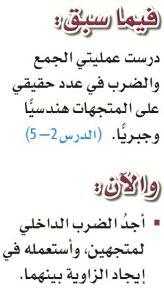
جدول التعلم
الموضوع/
الضرب الداخلي
1446/07/19
ماذا أعرف | ما أريد أن أعرف | ماذا تعلمت
حل الواجب
اختبار قصير
الرئيسية
التهيئة
جواهر الحارثي @jewelsAlshdaddi
الأهداف الخاصة:
استعمال الضرب الداخلي في التحقق من تعامد متجهين.
استعمال الضرب الداخلي لإيجاد طول متجه.
التدريس
التدريب
التقويم
الاغلاق

Slide 5

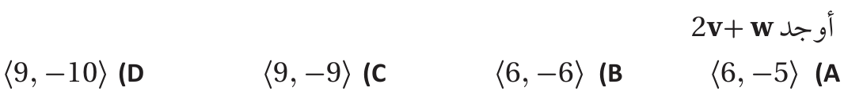

إثراء
الموضوع/
الضرب الداخلي
1446/07/19
حل الواجب
اختبار قصير
الرئيسية
التهيئة
جواهر الحارثي @jewelsAlshdaddi
الأهداف الخاصة:
استعمال الضرب الداخلي في التحقق من تعامد متجهين.
استعمال الضرب الداخلي لإيجاد طول متجه.
التدريس
التدريب
التقويم
الاغلاق
تعلم تعاوني

Slide 6
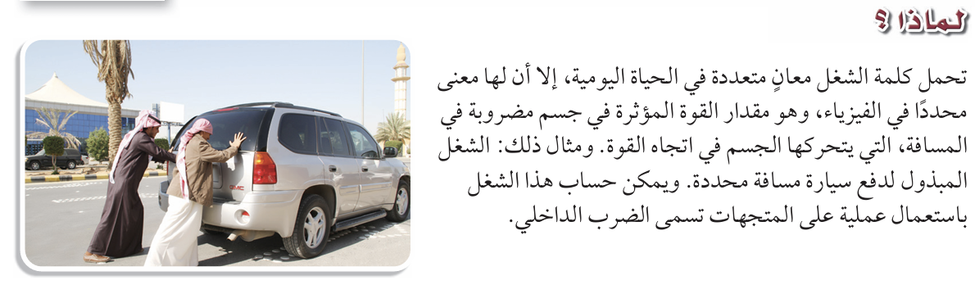
الموضوع/
الضرب الداخلي
1446/07/19
حل الواجب
اختبار قصير
الرئيسية
التهيئة
جواهر الحارثي @jewelsAlshdaddi
الأهداف الخاصة:
استعمال الضرب الداخلي في التحقق من تعامد متجهين.
استعمال الضرب الداخلي لإيجاد طول متجه.
التدريس
التدريب
التقويم
الاغلاق

Slide 7


الموضوع/
الضرب الداخلي
1446/07/19
حل الواجب
اختبار قصير
الرئيسية
التهيئة
جواهر الحارثي @jewelsAlshdaddi
الأهداف الخاصة:
استعمال الضرب الداخلي في التحقق من تعامد متجهين.
التدريس
التدريب
التقويم
الاغلاق

Slide 8
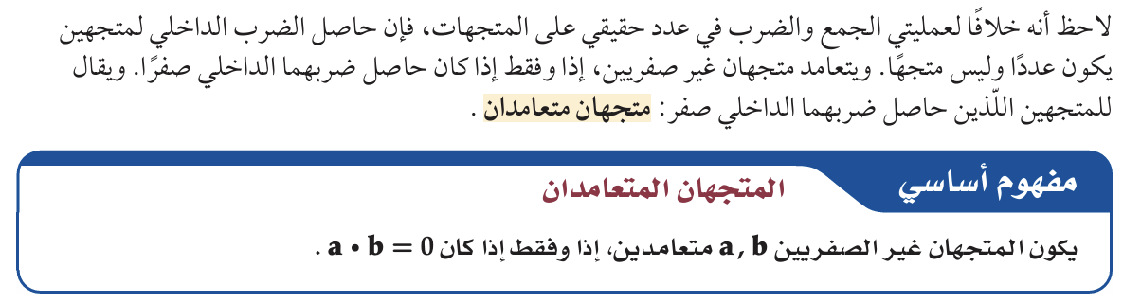
الموضوع/
الضرب الداخلي
1446/07/19
حل الواجب
اختبار قصير
الرئيسية
التهيئة
جواهر الحارثي @jewelsAlshdaddi
الأهداف الخاصة:
استعمال الضرب الداخلي في التحقق من تعامد متجهين.
التدريس
التدريب
التقويم
الاغلاق

Slide 9
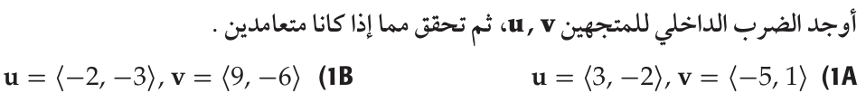

تحقق من فهمك
الموضوع/
الضرب الداخلي
1446/07/19
حل الواجب
اختبار قصير
الرئيسية
التهيئة
جواهر الحارثي @jewelsAlshdaddi
الأهداف الخاصة:
استعمال الضرب الداخلي في التحقق من تعامد متجهين.
التدريس
التدريب
التقويم
الاغلاق
تعلم ذاتي

Slide 10
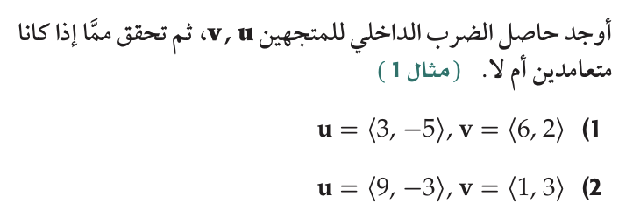

تـــدرب
الموضوع/
الضرب الداخلي
1446/07/19
حل الواجب
اختبار قصير
الرئيسية
التهيئة
جواهر الحارثي @jewelsAlshdaddi
الأهداف الخاصة:
استعمال الضرب الداخلي في التحقق من تعامد متجهين.
التدريس
التدريب
التقويم
الاغلاق
تعلم أقران

Slide 11
تـــدرب
الموضوع/
الضرب الداخلي
1446/07/19
حل الواجب
اختبار قصير
الرئيسية
التهيئة
جواهر الحارثي @jewelsAlshdaddi
الأهداف الخاصة:
استعمال الضرب الداخلي في التحقق من تعامد متجهين.
التدريس
التدريب
التقويم
الاغلاق
تعلم تعاوني

Slide 12
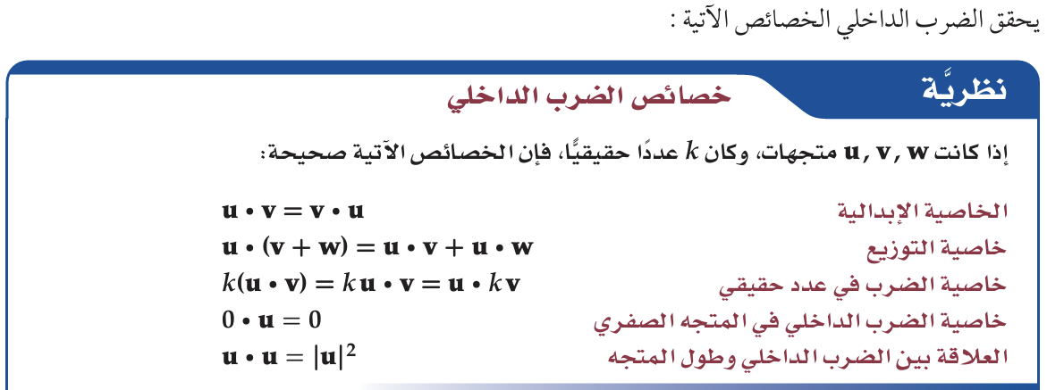
الموضوع/
الضرب الداخلي
1446/07/19
حل الواجب
اختبار قصير
الرئيسية
التهيئة
جواهر الحارثي @jewelsAlshdaddi
الأهداف الخاصة:
استعمال الضرب الداخلي لإيجاد طول متجه.
التدريس
التدريب
التقويم
الاغلاق

Slide 13
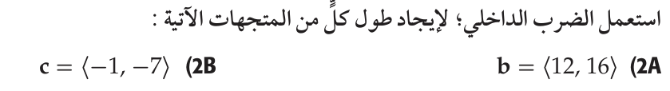
تحقق من فهمك
الموضوع/
الضرب الداخلي
1446/07/19
حل الواجب
اختبار قصير
الرئيسية
التهيئة
جواهر الحارثي @jewelsAlshdaddi
الأهداف الخاصة:
استعمال الضرب الداخلي لإيجاد طول متجه.
التدريس
التدريب
التقويم
الاغلاق
تعلم ذاتي

Slide 14
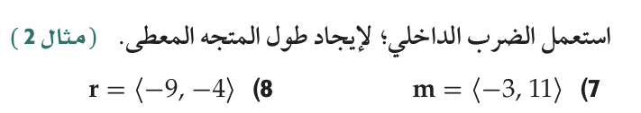
تـــدرب
الموضوع/
الضرب الداخلي
1446/07/19
حل الواجب
اختبار قصير
الرئيسية
التهيئة
جواهر الحارثي @jewelsAlshdaddi
الأهداف الخاصة:
استعمال الضرب الداخلي لإيجاد طول متجه.
التدريس
التدريب
التقويم
الاغلاق
تعلم أقران

Slide 15
تـــدرب
الموضوع/
الضرب الداخلي
1446/07/19
حل الواجب
اختبار قصير
الرئيسية
التهيئة
جواهر الحارثي @jewelsAlshdaddi
الأهداف الخاصة:
استعمال الضرب الداخلي لإيجاد طول متجه.
التدريس
التدريب
التقويم
الاغلاق
تعلم تعاوني

Slide 16
تحصيلي
الموضوع/
الضرب الداخلي
1446/07/19
حل الواجب
اختبار قصير
الرئيسية
التهيئة
جواهر الحارثي @jewelsAlshdaddi
الأهداف الخاصة:
استعمال الضرب الداخلي في التحقق من تعامد متجهين.
استعمال الضرب الداخلي لإيجاد طول متجه.
التدريس
التدريب
التقويم
الاغلاق
تقويم تشخيصي

Slide 17
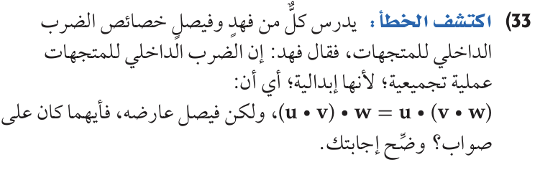
مهارات التفكير العليا
الموضوع/
الضرب الداخلي
1446/07/19
حل الواجب
اختبار قصير
الرئيسية
التهيئة
جواهر الحارثي @jewelsAlshdaddi
الأهداف الخاصة:
استعمال الضرب الداخلي في التحقق من تعامد متجهين.
استعمال الضرب الداخلي لإيجاد طول متجه.
التدريس
التدريب
التقويم
الاغلاق

Slide 18
جدول التعلم
الموضوع/
الضرب الداخلي
1446/07/19
ماذا أعرف | ما أريد أن أعرف | ماذا تعلمت
حل الواجب
اختبار قصير
الرئيسية
التهيئة
جواهر الحارثي @jewelsAlshdaddi
الأهداف الخاصة:
استعمال الضرب الداخلي في التحقق من تعامد متجهين.
استعمال الضرب الداخلي لإيجاد طول متجه.
التدريس
التدريب
التقويم
الاغلاق

Slide 19
الواجب
الموضوع/
الضرب الداخلي
1446/07/19
حل الواجب
5 – 9
صفحة 106
اختبار قصير
الرئيسية
التهيئة
جواهر الحارثي @jewelsAlshdaddi
تذكري يا جميلتي
في اللحظة التي تبدئين فيها بالإيمان بنفسكِ، تكوني قد ربحتِ نصف المعركة.
الأهداف الخاصة:
استعمال الضرب الداخلي في التحقق من تعامد متجهين.
استعمال الضرب الداخلي لإيجاد طول متجه.
التدريس
التدريب
التقويم
الاغلاق

